Slide 1
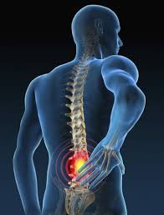
راهنمای فعالیت فیزیکی افراد مبتلا به کمر درد مزمن
Azadeh Hakakzadeh
”M.D , Sports and Exercise Medicine Physician“

Slide 2
استراحت یا فعالیت؟
در گذشته استراحت جزو درمان‌های کمردرد بوده است .به همين خاطر افراد مبتلا به کمر درد را برای هفته‌ها و حتی ماه‌ها به بستر می‌فرستادند تا دردشان کاهش یابد. اما حالا معلوم شده که استراحت در بستر بیشتر از یک تا دو روز برای کمردرد نه تنها فايده‌اي ندارد بلكه مضر است، زيرا اين كار در دراز مدت به دلایل ذیل باعث طولانی شدن کمردرد می‌شود:
کمر و قسمت‌های دیگر بدن خشک می‌شوند.
عضلات ضعیف می‌شود.
استخوان‌ها ضعیف می‌شود.
آمادگی جسمانیتان را از دست می‌دهید.
افسردگی بیشتر می‌شود.
حساسیت به درد افزایش یافته و درد را بیشتر احساس می‌کنید.
هر چه که مدت بی‌فعالیتیدر کمر درد بیشتر شود بازگشت به وضعیت طبیعی سخت‌تر و سخت‌تر می‌شود

Slide 3
استراحت در بستر برای کمر شما مضر است.
مطالعات نشان می‌دهند در افراد معدودی از مبتلایان به کمردرد که کمردرد شدید به علت بیرون‌زدگی دیسک دارند، استراحت و فعالیت تأثیر یکسانی بر سیر کمردرد دارد. پس حتی اگر مبتلا به بیرون‌زدگی دیسک هستید استراحت در بستر به مدت طولانی نمی‌تواند به درد کمرکمک کند.

Slide 4
فعالیت و حرکت مفید است نه مضر
فعالیت بدنی منظم:
عضلاتتان را قوی می‌کند.
انعطاف‌پذیریتان را حفظ می‌کند.
استخوا‌ن‌هایتان را قوی‌تر می‌کند.
آمادگی بدنیتان را بالا می‌برد.
باعث می‌شود شما احساس بهتر بودن بکنید.
باعث ترشح مواد طبیعی شیمیایی در بدن می‌شود که درد را کاهش می‌دهد.

Slide 5
به ياد داشته باشيد
تحرك رمز سلامتي کمر است.

Slide 6
قبل از تکمیل پرسش‌نامه مرتبط با فعالیت بدنی و در قدم اول اطمینان حاصل کنید فرد مبتلا به کدام بیماری است:
بيمارى ريوى (آسم، بیماری انسدادی ریه و ...)
پوکی استخوان
فشارخون بالا
سرطان
دیابت
نارسايى مزمن كليوى
بیماری عروق مغزی
درد زانو و کمر
در صورت وجود هر یک از بيماري‌هاى مذکور از دستورالعمل ویژه آن بیماری برای شروع فعالیت فیزیکی استفاده شود و یا در صورت وجود چندین بیماری، دستورالعمل‌های مرتبط در کنار هم پیش برده شوند.

Slide 7
توجه:
از بیمار بپرسید که آیا در 6 ماه گذشته به دلیل کمردرد مزمن به متخصص مراجعه کرده است؟
درصورت عدم مراجعه، وی را به متخصص ارجاع دهید و پس از ویزیت و درمان های مرتبط، مطابق راهنما فعالیت بدنی را تجویز نمایید.

Slide 8
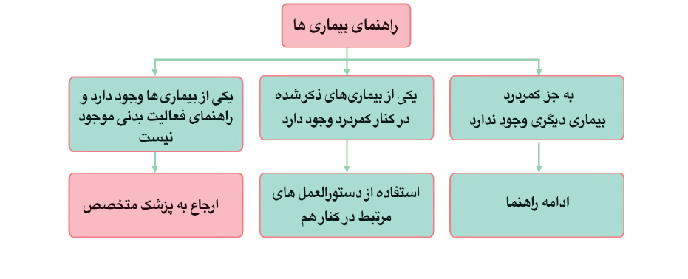

Slide 9
از بیمار سؤال کنید:
پرسش‌های عمومی
آیا تاکنون پزشک به شما گفته است که مشکل قلبی دارید؟ و یا اینکه مبتلا به پرفشاری خون هستید؟
(بررسی بیماری قلبی زمینه ای قبل از شروع فعالیت فیزیکی)

Slide 10
از بیمار سؤال کنید:
پرسش‌های عمومی
آیا هنگام استراحت و یا هنگام انجام کارهای روزمره و یا حین انجام فعالیت های فیزیکی در ناحیه قفسه سینه احساس درد می‌کنید؟
(بررسی علائم آشکار بیماری های قلبی)

Slide 11
از بیمار سؤال کنید:
پرسش‌های عمومی
آیا تا به حال تعادل خود را بخاطر سرگیجه یا سیاهی رفتن چشم‌ها از دست داده‌اید و یا تا به حال هوشیاری خود را طی 12 ماه گذشته از دست داده‌اید؟
)بررسی کاهش برون ده قلبی و نارسایی بطن چپ)
اگرسرگیجه یا سیاهی رفتن چشم‌ها بدنبال نفس نفس زدن های بیش از حد (مثلا حین ورزش شدید) بوده است، پاسخ منفی به سؤال بالا بدهید.

Slide 12
از بیمار سؤال کنید:
پرسش‌های عمومی
آیا تا به حال بیماری مزمن دیگری برای شما تشخیص داده شده است؟
آیا در حال حاضر دارویی برای بیماری مزمن خود مصرف می‌کنید؟لطفا بیماری‌ها و داروهایی را که مصرف می‌کنید، لیست فرمایید.

Slide 13
از بیمار سؤال کنید:
پرسش‌های عمومی
آیا در حال حاضر یا در 12 ماه گذشته مشکلی در استخوان‌ها، مفاصل یا بافت نرم (عضله، تاندون، لیگامان) داشته‌اید که با افزایش فعالیت فیزیکی بدتر شود؟
(فقط مشکلاتی که باعث محدود شدن فعالیت فیزیکی شده است)

Slide 14
از بیمار سؤال کنید:
پرسش‌های عمومی
آیا تا به حال پزشکتان به شما گفته است که فقط باید تحت نظارت پزشک فعالیت فیزیکی داشته باشید؟
(سوال در مورد موارد احتمالی منع ورزش)

Slide 15
از بیمار سؤال کنید:
پرسش های اختصاصی
آیا درد شما بدنبال ضربه شديد ايجاد شده است؟
(مي‌تواند علت درد شما شكستگي مهره بدنبال ضربه باشد.)
آیا پزشك شما به تازگي گفته است كه مبتلا به سرطان شده ايد (در هر قسمت بدن)؟
(مي‌تواند علت درد شما به علت متاستاز از توموری در نقاط دیگر بدن باشد)

Slide 16
از بیمار سؤال کنید:
پرسش های اختصاصی
سابقه مصرف درازمدت (3ماه و بیشتر) کورتون خوراكي يا تزريقي؟
(علت درد کمر شکستگی های ستون فقرات به دنبال پوکی استخوان بعلت مصرف طولانی مدت کورتون میتواند باشد)

Slide 17
از بیمار سؤال کنید:
پرسش های اختصاصی
آیا اخيراً علائم عفونت مانند تب، تعريق شبانه یا كاهش وزن ناخواسته داريد؟
(بررسی علائم سرطان های مغز استخوان و یا بیماری های عفونی سیستمیک با امکان درگیری ستون فقرات)

Slide 18
از بیمار سؤال کنید:
پرسش های اختصاصی
آیا کمردردتان شما را از خواب بیدار می‌کند یا در هنگام صبح موجب بيدار كردن شما از خواب می‌شود؟
(علت های زمینه ای درد کمر شدید بیدار کننده از خواب باید بررسی شود)
آیا هنگام صبح خشكي مفاصل شديد (بیش از 30 دقیقه طول بکشد) در ناحیه کمر و یا دیگر مفاصل خود دارید؟
(بررسی بیماری روماتولوژیک زمینه ای که میتواند علت درد کمر باشد)

Slide 19
از بیمار سؤال کنید:
پرسش های اختصاصی
آیا تا بحال دچار علائم درد ارجاعی از کمر تا زیر زانوها، بی‌حسی، خواب رفتگی در اندام تحتانی مانند انگشتان شده‌اید؟
(بررسی درد کمر ارجاعی)
سابقه شرح حال خانوادگي بيماري‌هاي روماتيسمي دارید؟
(درد کمر میتواند به علت بیماری های روماتیسمی باشد)

Slide 20
از بیمار سؤال کنید:
پرسش های اختصاصی
آیا شما دچار بيماري نقص ايمني هستيد؟
(سابقه بیماری نقص ایمنی مادرزادی یا علائم عفونت های سینوسی و یا دستگاه تنفسی شدید و مکرر-بررسی نقص ایمنی به دنبال برداشتن طحال،دیابت مزمن،سوختگی و یا بستری طولانی مدت)

Slide 21
از بیمار سؤال کنید:
پرسش های اختصاصی
آیا دچار اختلال در ادرار كردن يا بي اختياري مدفوع و یا علائم بي حسي در ناحيه نشيمن گاه هستيد و يا اختلالات جنسي به تازگي ايجاد شده است؟
(علائم فشار روی طناب نخاعی بررسی شود)

Slide 22
از بیمار سؤال کنید:
پرسش های اختصاصی
آیا تابحال دچار احساس ضعف پيش‌رونده در اندام‌ها شده‌ايد و يا دچار اختلال تعادل هنگام راه رفتن شده‌اید؟
(علائم پیش رونده فشار روی ریشه های عصبی)
(پرسش در مورد قدرت عضلات اندام تحتانی پرسش انجام شود و به طور مثال راه رفتن روی پنجه ها و پاشنه ها بررسی شود)
(بررسی راه رفتن بیمار و بررسی و پرسش بیشتر در مورد احساس اخیرعدم تعادل)

Slide 23
از بیمار سؤال کنید:
پرسش های اختصاصی
آیا در 6 هفته‌ی اخیر علائم درد کمر تشدید یافته است؟

Slide 24
الف) اگر پاسخ بیمار به تمامی سؤالات بالا منفی است:
بررسی سطح فعالیت فیزیکی و اندازه‌گیری‌ها را آغاز کنید. (ادامه راهنما)
توجه: در صورتی‌که سن بیمار 45 سال و یا بیشتر است و قبلاً فعالیت فیزیکی مداوم نداشته‌ است، باید قبل از انجام فعالیت فیزیکی شدید با متخصص پزشکی ورزشی مشورت کند.
ب) اگر بیمار به یکی یا بیشتر از سؤالات بالا پاسخ مثبت داده‌ است:
قبل از شروع فعالیت فیزیکی باید توسط پزشک مرکز بررسی شده و در مورد ارجاع بیمار به متخصص تصمیم‌گیری شود.

Slide 25
بررسی علائم خطر Red flags)) در بیمارکمردرد

Slide 26
علائم خطر Red flags))
سن كمتر از 18 سال
(شایع ترین علت درد کمر در اطفال لنفوم است که باید مد نظر قرار گیرد)
كمر درد در سن بالاي 55 سال که به تازگي شروع شده است.
(باید بیماری های زمینه ای مانند سرطان های متاستاتیک حتما مد نظر قرار گیرد)
درد به‌دنبال ضربه شديد ايجاد شده است
پزشك به بیمارگفته است كه مبتلا به سرطان شده است (در هر قسمت بدن)

Slide 27
علائم خطر Red flags))
سابقه خانوادگي سرطان مانند پستان یا پروستات
مصرف درازمدت (حداقل 3 ماه) کورتون خوراكي يا تزريقي
اگر علائم عفونت مانند تب، تعريق شبانه، كاهش وزن ناخواسته اخير دارد.
کمردردی که بیمار را از خواب بیدار می‌کند یا در هنگام صبح موجب بيدار شدن بیمار از خواب می‌شود.

Slide 28
بررسی علائم خطر Red flag)) در بیمارکمردرد:
كمر دردی كه هنگام صبح خشكي مفاصل شديد (بیش از 30 دقیقه) براي بیمار ايجاد كرده است.
شرح حال خانوادگي بيماري‌هاي روماتيسمي یا وجود درگيري و خشكي و التهاب مفاصل محيطي
بيماري نقص ايمني

Slide 29
بررسی علائم خطر Red flag)) در بیمارکمردرد:
اگر دچار اختلال در ادرار كردن يا دچار بي‌اختياري مدفوع شديد و علائم بي حسي در ناحيه نشيمن‌گاه باشد و يا اختلالات جنسي به تازگي ايجاد شده است.
احساس ضعف پيش‌رونده در اندام‌ها یا اختلال تعادل شديد هنگام راه رفتن
درد تیر کشنده به اندام تحتانی( (Radicular pain and paresthesia

Slide 30
در صورت یافتن نشانه‌های خطر در بیمار مبتلا به کمر درد قبل از تجویز نسخه ورزشی در موردارجاع بیمار به پزشک متخصص پزشکی ورزشی تصمیم‌گیری کنید.

Slide 31
اقدامات و مداخلات
پاسخ یکی از سوالات مثبت است یا ویزیت توسط پزشک در6 ماه گذشته نداشته است:
(نیازمند ارزیابی بیشتر/ بررسی توسط پزشک عمومی)
پاسخ همه سوالات منفی است و ویزیت پزشک در6 ماه گذشته داشته است:
(بررسی سطح فعالیت فیزیکی و اندازه گیری‌ها)

Slide 32
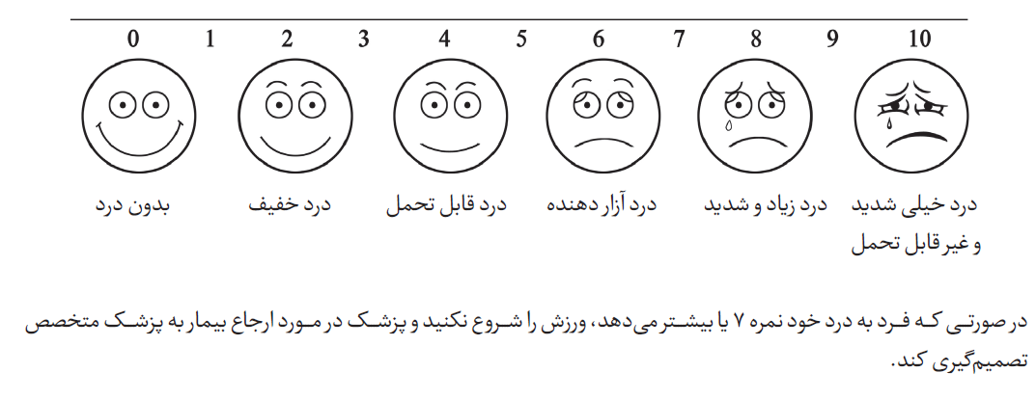
ارزیابی‌ها و اندازه‌گیری‌ها
سنجش شدت درد :

Slide 33
ارزیابی سطح فعالیت بدنی
در این مرحله سطح فعالیت بدنی را ارزیابی کنید.منظور از فعال بودن،انجلم فعالیت بدنی با شدت متوسط حداقل 30 دقیقه،3 روز در هفته برای 3 ماه میباشد.

Slide 34
شروع برنامه ورزشی اختصاصی کمردرد

Slide 35
برنامه ورزشی اختصاصی کمردرد
هشت سری حرکت ورزشی مفید برای کمردرد در زیر آورده شده است.
در هر سری یک نوع حرکت ورزشی با سه درجه سختی وجود دارد. حرکت «الف» ساده، حرکت «ب» متوسط و حرکت «ج» سخت است.
ابتدا در هر سری با تمرین «الف» شروع کنید و وقتی آمادگی‌تان بهتر شد تمرینات «ب» و سپس «ج» را انجام دهید.
در شروع یک یا هر چند تمرین را که می‌توانید یاد گرفته و به هر میزان که می‌توانید انجام دهید.
در نهایت توصیه می‌شود همه این ده حرکت را چندین بار در روز انجام دهید. پس از کاهش درد آنها را بصورت روزانه جهت پیشگیری از کمردرد انجام دهید.

Slide 36
هفته اول:
ابتدا هفته ی اول با هر میزان پیاده‌روی که دردتان اجازه می‌دهد شروع کنید، حتی اگر چند قدم باشد.
سپس میزان پیاده‌روی را افزایش دهید و وقتی توانستید آرام بدوید و گاهی در طی دویدن دست‌ها را بالا ببرید، در نهایت باید نیم ساعت پیاده‌روی تند یا دویدن نرم در هر روز یا عمده روزهای هفته انجام دهید.

Slide 37
هفته دوم:
پیاده روی را ادامه دهید.
ابتدا بند «الف» از حرکت اول را شروع کرده و با بهبود آمادگی بدنی تمرین «ب و ج» را در نهایت انجام دهید.
حرکت «ج» را در هفته های بعد ادامه دهید.
این حرکت جدید باعث کشش کمر و افزایش انعطاف‌پذيري آن می‌شود. این حرکت معمولا برای افراد مبتلا به بیرون زدگی دیسک مفید است اما ممکن است درد افرادی را که تنگی نخاع دارند افزایش دهد.
در صورت افزایش درد تمرین را انجام ندهید.

Slide 38
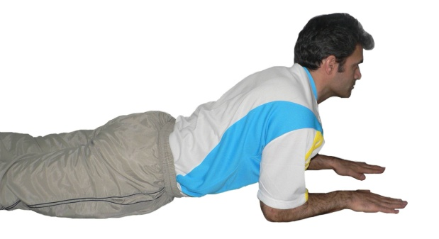
ب) رو به شکم دراز بکشيد و به ساعدها تکيه کنيد و سر و سینه را کمی بالا بیاورید.
سعی کنید لگنتان روی زمین بماند و بلند نشود. تا ده بشمارید و برگردید.
این حرکت را 10 بار انجام دهید.
تعداد ست ها: 3 بار در روز (صبح و ظهر و شب)

Slide 39
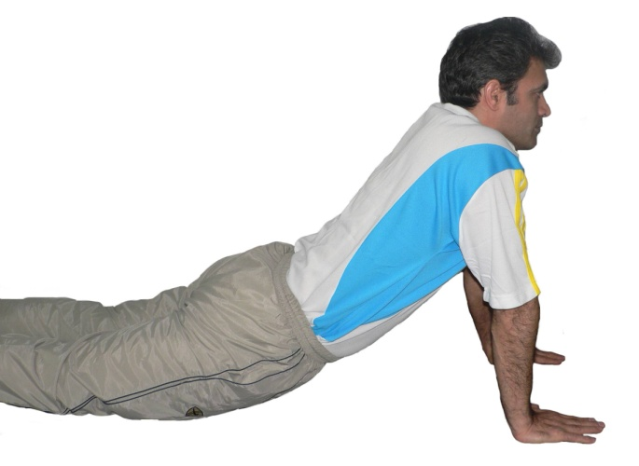
ج) حرکت قبل را انجام دهید. آرنج‌ها را صاف کنید و بالا بیایید. تا ده بشمارید و برگردید.
این حرکت را 10 بار انجام دهید.
تعداد ست ها: 3 بار در روز (صبح و ظهر و شب)

Slide 40
هفته سوم:
پیاده روی و تمرین ”ج“ از هفته دوم را ادامه دهید.
ابتدا بند «الف» از هفته سوم را شروع کرده و با بهبود آمادگی بدنی تمرین «ب و ج» را در نهایت جایگزین آن کنید.
حرکت «ج» را در هفته های بعد ادامه دهید.
این حرکت باعث کشش عضلات جلوي ران و قوي‌سازي و پايداري لگني می‌شود.

Slide 41
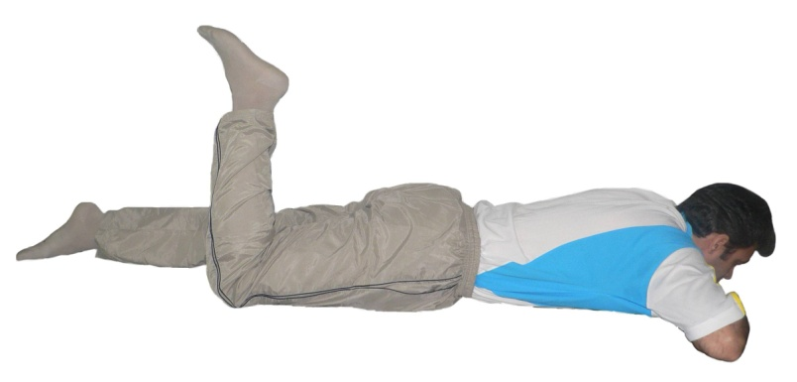
الف) به شکم دراز بکشید. عضلات باسن را منقبض کرده سپس پاها را يک ‌درميان از زانو خم کنيد.
این حرکت را 10 بار انجام دهید.
تعداد ست ها: 3 بار در روز (صبح و ظهر و شب)

Slide 42
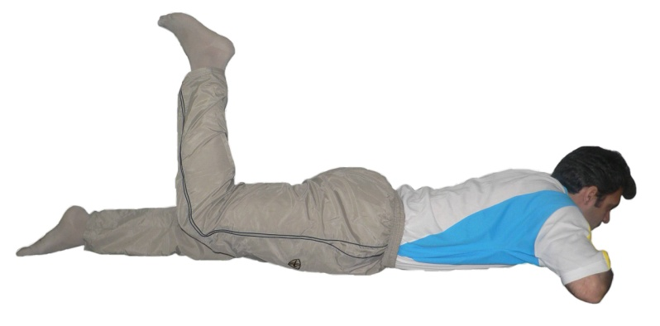
ب) همانند حرکت قبل دراز بکشید و زانو را خم کنید. سپس کل پا را از مفصل ران مستقيم بالا بياوريد. این حرکت را با پای دیگر تکرار کنید.
این حرکت را 10 بار انجام دهید.
تعداد ست ها: 3 بار در روز (صبح و ظهر و شب)

Slide 43
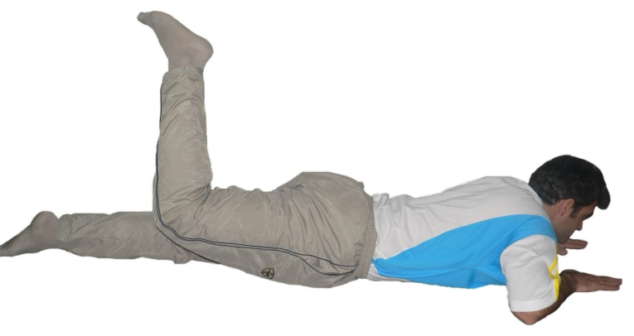
ج) همانند حرکت قبل، پا را 10 ثانيه بالا نگه داريد.
این حرکت را 10 بار انجام دهید.
تعداد ست ها: 3 بار در روز (صبح و ظهر و شب)

Slide 44
هفته چهارم:
پیاده روی و تمرین ”ج“ از حرکات قبل را ادامه دهید.
ابتدا بند الف از حرک زیر را شروع کرده و با بهبود آمادگی بدنی تمرین ب و ج را در نهایت جایگزین آن کنید.
حرکت «ج» را در هفته های بعد ادامه دهید.
این حرکات باعث تقویت عضلات کمر و افزايش پايداري لگنی می‌شود.

Slide 45
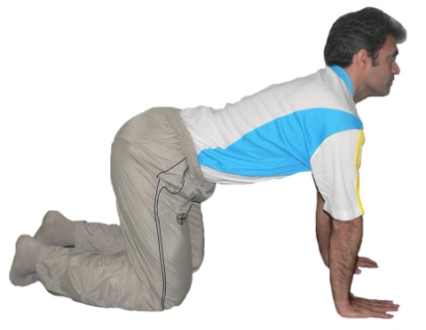
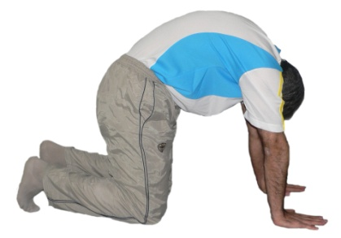
الف) حالت گربۀ عصبانی: به حالت چهار دست و پا قرار بگیرید. سر را پایین بیاورید و پشت را گرد کرده و هر چه می‌توانید به طرف بالا ببرید. چند ثانیه در این حالت بمانید.
سپس عکس این حرکت را انجام دهید. یعنی سر را بالا ببرید و پشت را گود کرده و هر چه می‌توانید به طرف پایین بیاورید.
این حرکت را 10 بار انجام دهید.
تعداد ست ها: 3 بار در روز (صبح و ظهر و شب)

Slide 46
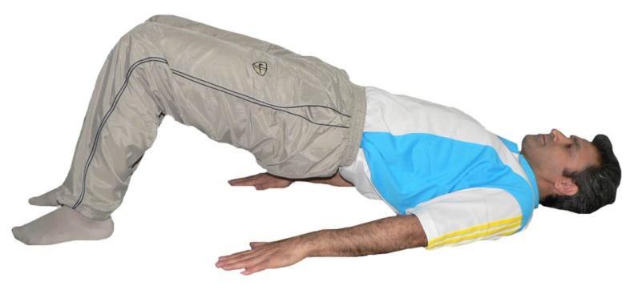
ب) پل بزنيد: به پشت بخوابید. زانوها را خم کنید. در حالی که کف دو پا و شانه‌هایتان روی زمین است، باسن و لگن را بالا بیاورید. سعی کنید بدن، کمر و ران‌هایتان در یک خط و مستقیم باشند.
این حرکت را 10 بار انجام دهید.
تعداد ست ها: 3 بار در روز (صبح و ظهر و شب)

Slide 47
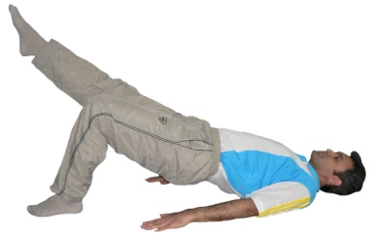
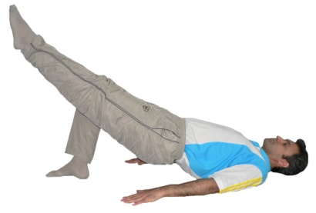
ج) حرکت قبل را انجام دهید. سپس يک‌ درميان پای راست و چپ را بلند کرده و صاف کنید و مدتی در آن وضعیت نگهدارید.
این حرکت را 10 بار انجام دهید.
تعداد ست ها: 3 بار در روز (صبح و ظهر و شب)

Slide 48
هفته پنجم:
پیاده روی و تمرین ”ج“ از حرکات هفته های قبل را ادامه دهید.
ابتدا بند الف از حرکت پنجم را شروع کرده و با بهبود آمادگی بدنی تمرین ب و ج را در نهایت جایگزین آن کنید.
حرکت ج را در هفته های بعد ادامه دهید.
این حرکات باعث کشش عضلات پشت ران می‌شود. خشکی و کوتاهی این عضلات باعث کشش و فشار به کمر می‌شود.

Slide 49
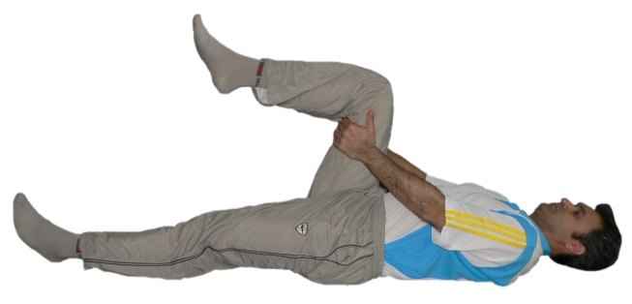
الف) به پشت بخوابید. در حالی که زانوهایتان خم است يک ران را با دست‌ها گرفته به طرف سينه بکشید. سپس سعی کنید زانوهایتان را راست کنيد.
این حرکت را 10 بار انجام دهید.
تعداد ست ها: 3 بار در روز (صبح و ظهر و شب)

Slide 50
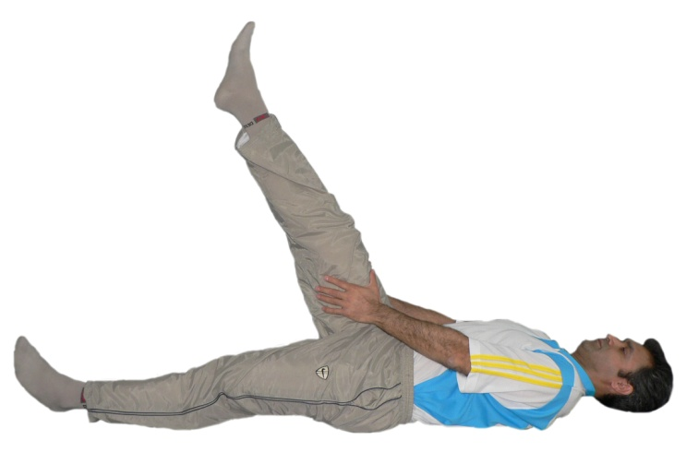
ب) حرکت فوق را درحالتي که پا مستقيم است (زانو صاف است)، انجام دهيد.
این حرکت را 10 بار انجام دهید.
تعداد ست ها: 3 بار در روز (صبح و ظهر و شب)

Slide 51
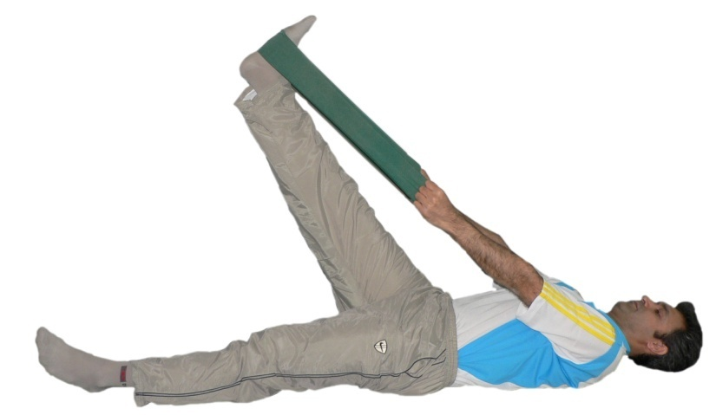
ج) حرکت فوق را با استفاده از يک حوله بر گودي پا انجام دهيد.
این حرکت را 10 بار انجام دهید.
تعداد ست ها: 3 بار در روز (صبح و ظهر و شب)

Slide 52
هفته ششم:
پیاده روی و تمرین ”ج“ از حرکات قبل را ادامه دهید.
ابتدا بند الف از حرکت ششم را شروع کرده و با بهبود آمادگی بدنی تمرین ب و ج را در نهایت جایگزین آن کنید.
حرکت ج را در هفته های بعد ادامه دهید.
این حرکات باعث تقویت عضلات کمر و افزايش پايداري لگنی می‌شود.

Slide 53
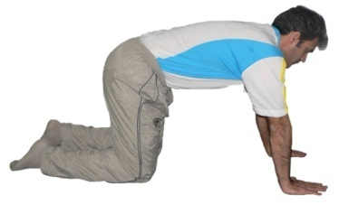
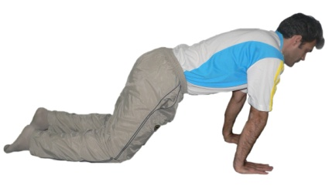
الف) در وضعیت چهار دست و پا مانند شکل قرار بگیرید. سپس در حالی که دست‌ها و پاهایتان بروی زمین ثابت است به سمت جلو متمایل شوید.
این حرکت را 10 بار انجام دهید.
تعداد ست ها: 3 بار در روز (صبح و ظهر و شب)

Slide 54
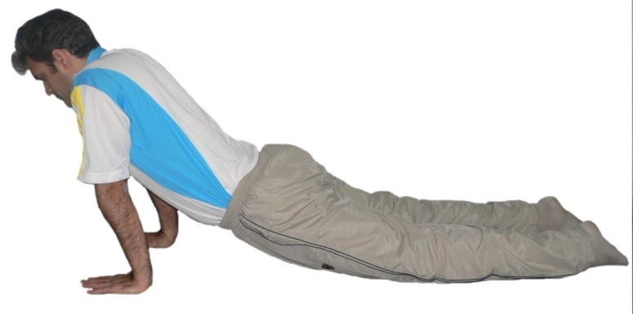
ب) شنای نصفه: از حرکت قبل به شکل حرکت شنای نصفه بروید. حالتی که زانوهایتان روی زمین است.
این حرکت را 10 بار انجام دهید.
تعداد ست ها: 3 بار در روز (صبح و ظهر و شب)

Slide 55
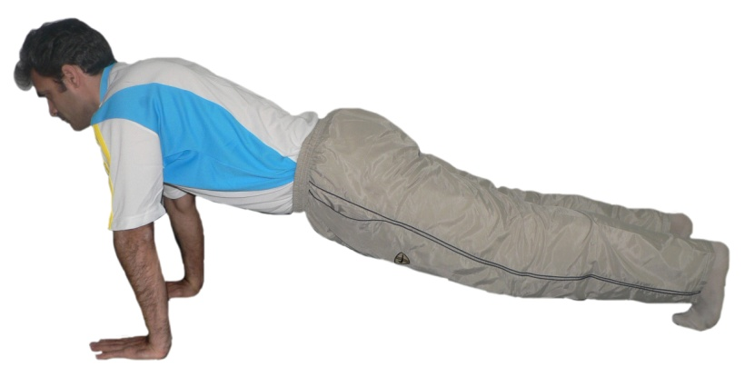
ج) در حرکت قبل زانوهایتان را بالا بیاوید و به حالت حرکت شنای کامل بروید.
این حرکت را 10 بار انجام دهید.
تعداد ست ها: 3 بار در روز (صبح و ظهر و شب)

Slide 56
هفته هفتم:
پیاده روی و تمرین ”ج“ از حرکات قبل را ادامه دهید.
ابتدا بند الف از حرکت هفتم را شروع کرده و با بهبود آمادگی بدنی تان تمرین ب و ج را در نهایت جایگزین آن کنید.
حرکت ج را در هفته های بعد ادامه دهید.
این حرکات باعث کشش و افزايش انعطاف‌پذيري و تقویت برخی از عضلات کمر می‌شوند.

Slide 57
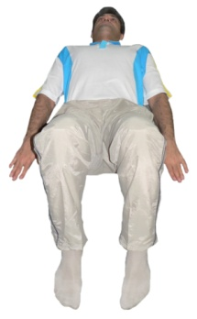
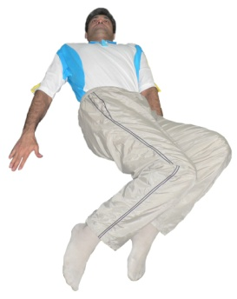
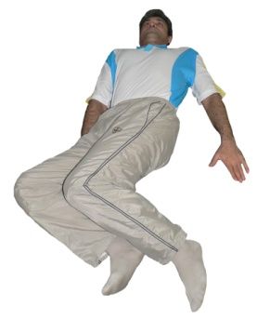
الف) به پشت بخوابید. زانوهارا خم کنید. در حالی که کف پاهایتان روی زمین است زانوها را به چپ و راست بچرخانید.
این حرکت را 10 بار انجام دهید.
تعداد ست ها: 3 بار در روز (صبح و ظهر و شب)

Slide 58
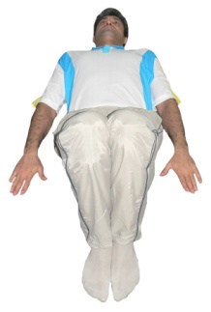
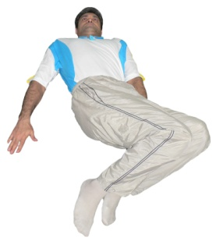
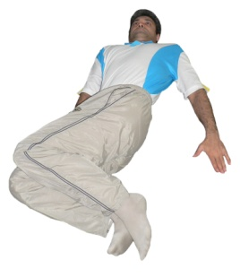
ب) حرکت قبل را انجام دهید در حالی که مچ پاهایتان به هم چسبیده است.
این حرکت را 10 بار انجام دهید.
تعداد ست ها: 3 بار در روز (صبح و ظهر و شب)

Slide 59
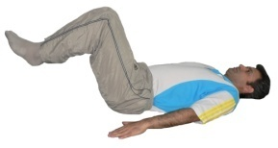
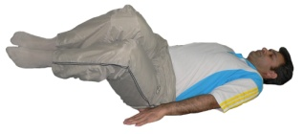
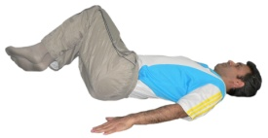
ج) حرکت ب را انجام دهید در حالی که پاهایتان را از زمین بلند کرده‌اید.
این حرکت را 10 بار انجام دهید.
تعداد ست ها: 3 بار در روز (صبح و ظهر و شب)

Slide 60
هفته هشتم:
پیاده روی و تمرین ”ج“ از حرکات قبل را ادامه دهید.
ابتدا بند الف از حرکت هشتم را شروع کرده و با بهبود آمادگی بدنی تان تمرین ب و ج را در نهایت جایگزین آن کنید.
حرکت ج را در هفته های بعد ادامه دهید.
این حرکات باعث تقویت عضلات کمر و افزايش پايداري لگنی می‌شود.

Slide 61
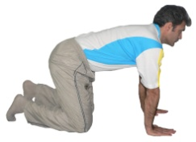
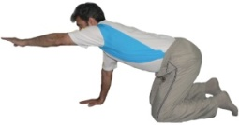
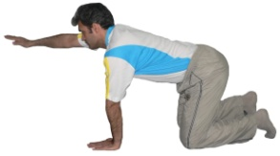
الف) مانند شکل اول قرار بگیرید. سپس يک‌ درميان دست راست و چپ را بلند کرده و در جلو صاف کنید و مدتی در آن وضعیت نگهدارید.
این حرکت را 10 بار انجام دهید.
تعداد ست ها: 3 بار در روز (صبح و ظهر و شب)

Slide 62
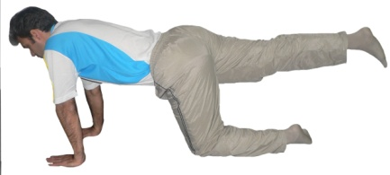
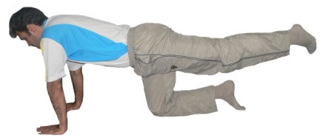
ب) مانند شکل قرار بگیرید. سپس يک‌درميان پای راست و چپ را بلند کرده و صاف کنید و مدتی در آن وضعیت نگهدارید.
این حرکت را 10 بار انجام دهید.
تعداد ست ها: 3 بار در روز (صبح و ظهر و شب)

Slide 63
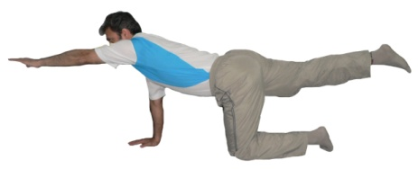
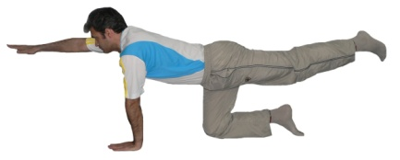
ج) مانند شکل قرار بگیرید. سپس يک ‌درميان دست راست و پای چپ و سپس دست چپ و پای راست را بلند کرده و صاف کنید و مدتی در آن وضعیت نگهدارید.
این حرکت را 10 بار انجام دهید.
تعداد ست ها: 3 بار در روز (صبح و ظهر و شب)

Slide 64
`
خسته نباشید

